Slide 1
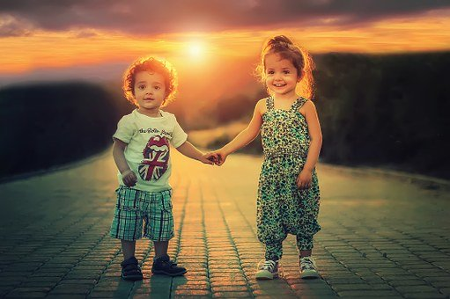
KAKO NASTAJU NAŠI POTOMCI

Slide 2
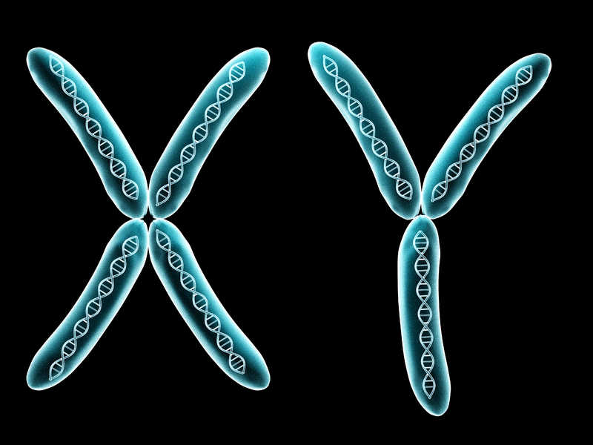
U svakoj je čovjekovoj stanici - 46 kromosoma (23 para).
22 para TJELESNIH KROMOSOMA
1 par SPOLNIH KROMOSOMA
Spolni kromosomi određuju spol (23. par) i postoje dva različita -
kromosom X i kromosom Y.
Muškarce određuju spolni kromosomi XY, a žene XX

Slide 3




U spolnim se stanicama nastalim mejozom nalaze 23 kromosoma.
JAJNA stanica uz 22 tjelesna kromosoma ima 1 spolni kromosom X.
50 % SPERMALNIH stanica nastalih mejozom sadržava 22 tjelesna kromosoma i 1 spolni kromosom Y,
a drugih 50 % SPERMALNIH stanica nastalih mejozom sadržava 22 tjelesna kromosoma i 1 spolni kromosom X.
22+X
22+X
22+X
22+Y
muški spol
ženski spol
44 + XY
44 + XX
ZANIMLJIVOSTI
Notes:
Spolni kromosomi nose gene koji određuju spol. Kod ljudi se ti kromosomi zovu X i Y kromosom.
Budući da jajna stanica uvijek nosi 22 tjelesna i jedan spolni X kromosom, određivanje spola kod djeteta uvijek ovisi o ocu i njegovim spermijima, koji uz 22 tjelesna kromosoma mogu nositi ili X ili Y kromosom.
Kombinacijom spolnih kromosoma X i X razvit će se ženski spol (44+XX), dok će se kombinacijom spolnih kromosoma X i Y razviti muški spol (44+XY).

Slide 4

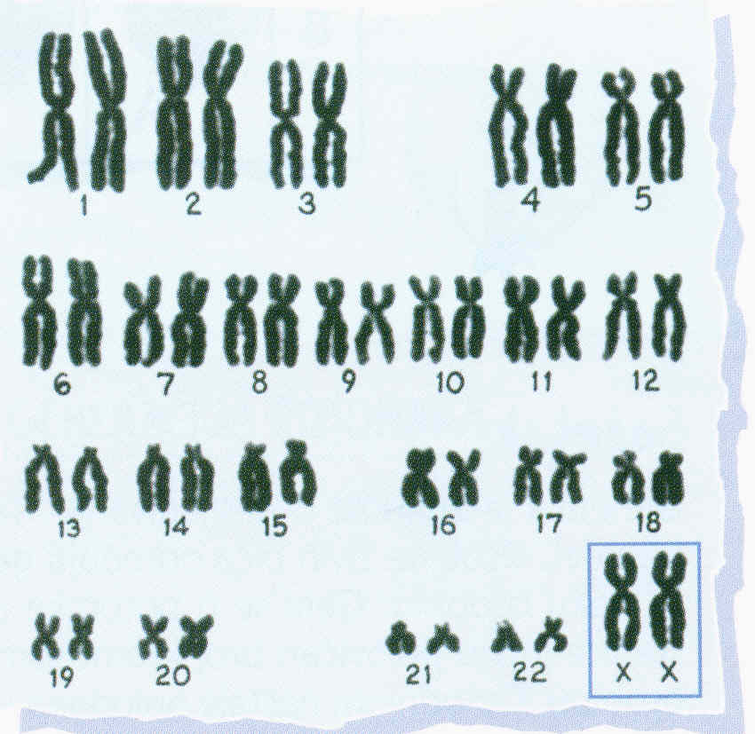
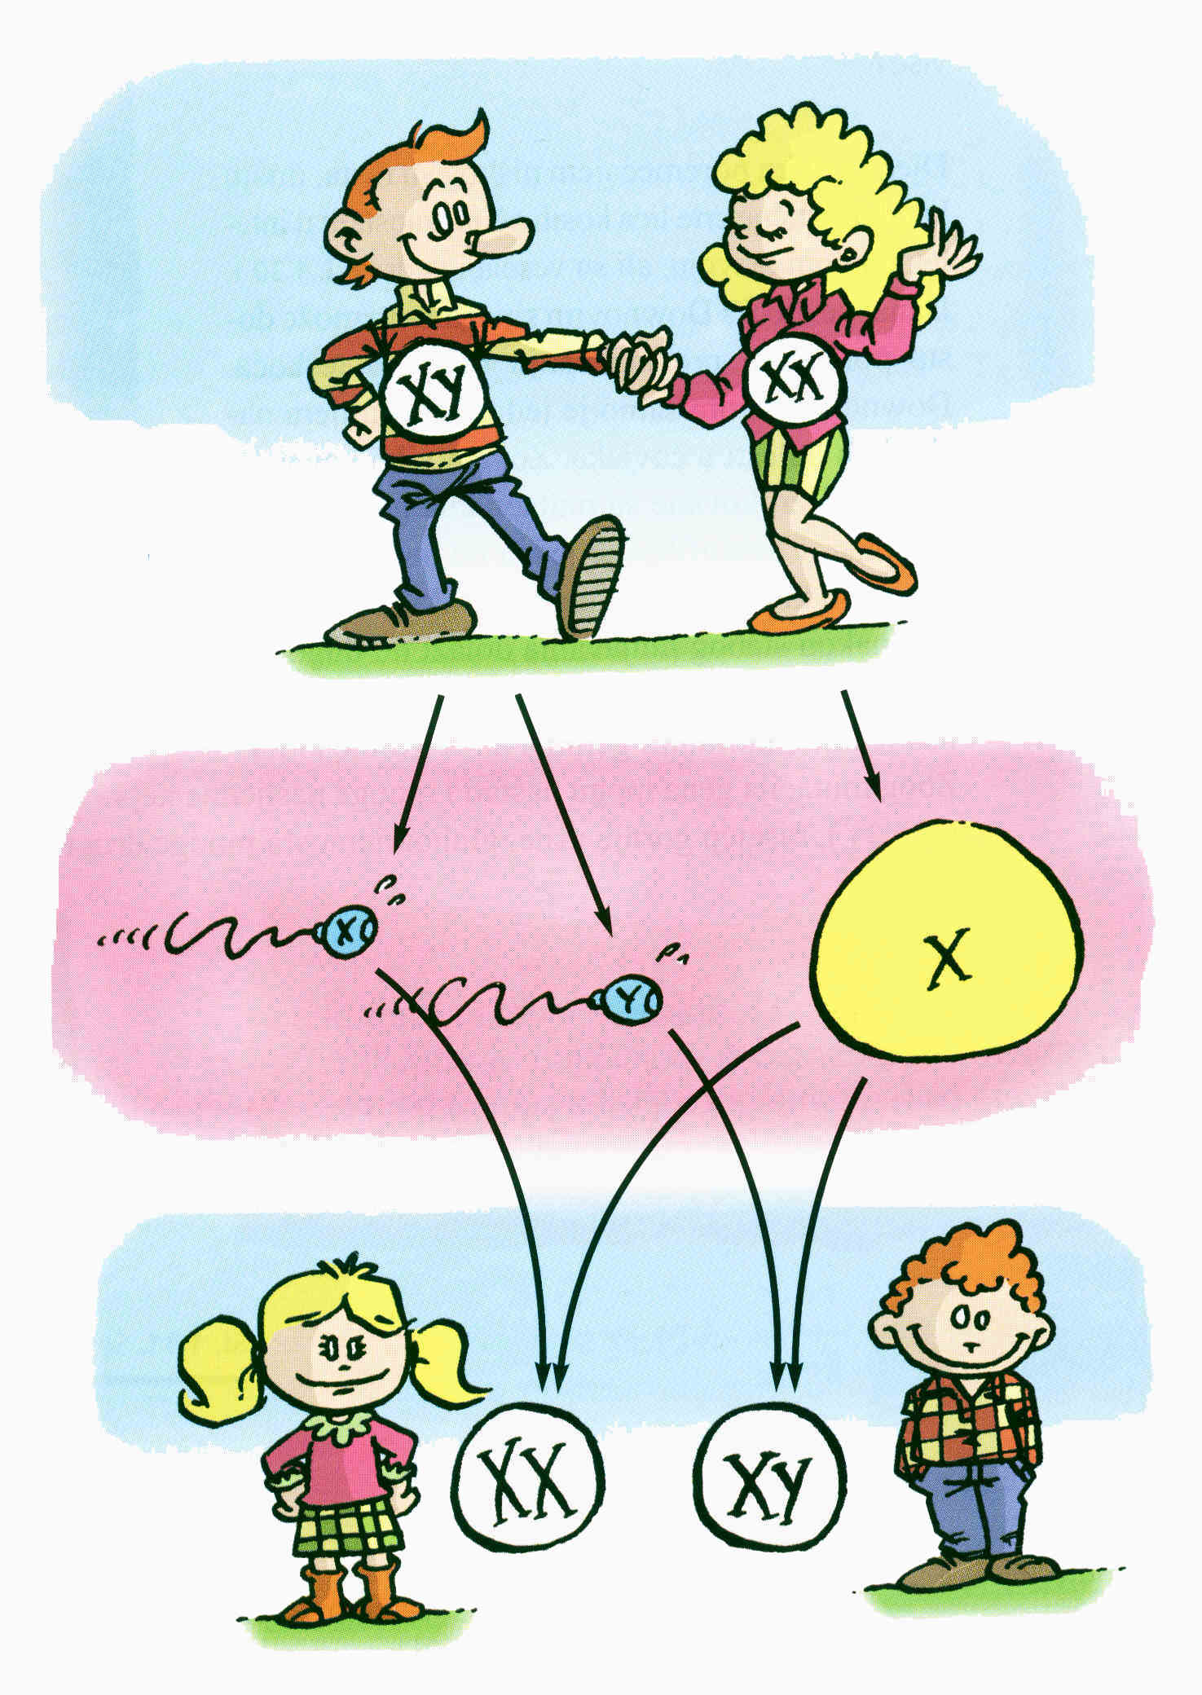

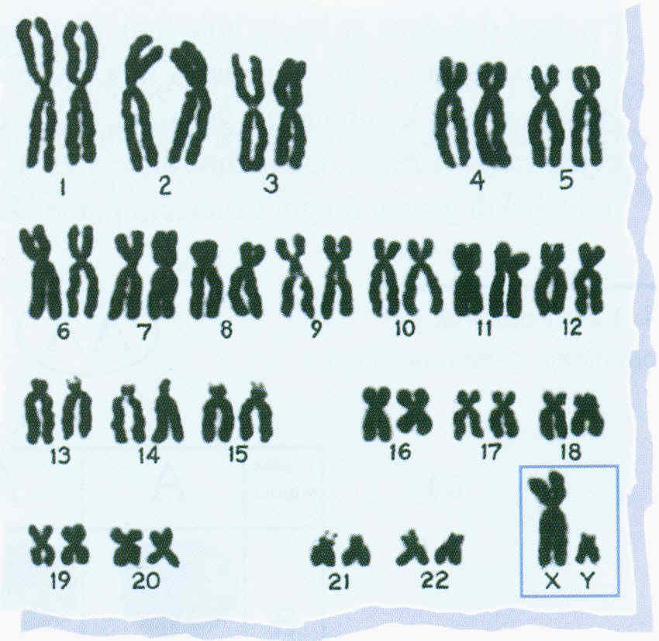
Nasljeđivanje spola
spermiji s Y kromosomom su lakši i brži pa se rađa
105 : 100
ISTRAŽI

Slide 5
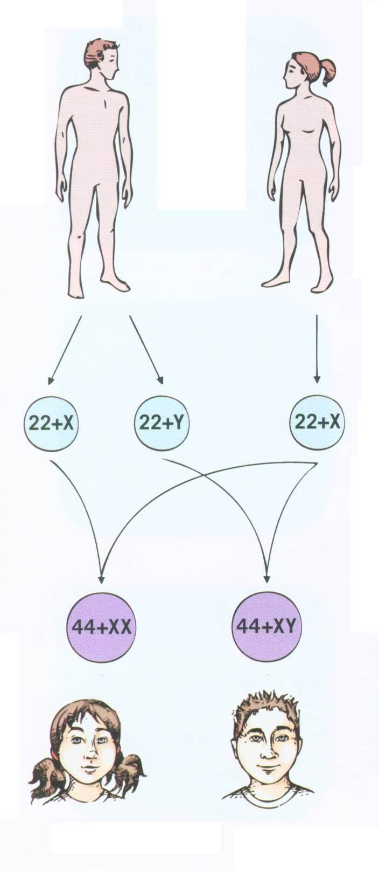
muški spol: 22 para tjelesnih kromosoma (44) + 1 par spolnih kromosoma XY (2)
= sveukupno 46
ženski spol: 22 para tjelesnih kromosoma (44) + 1 par spolnih kromosoma XX (2)
= sveukupno 46
Svi potomci oplodnjom od majke preko jajne stanice uvijek nasljeđuju spolni kromosom X, zato spol djeteta određuju spermalne stanice.

Slide 6
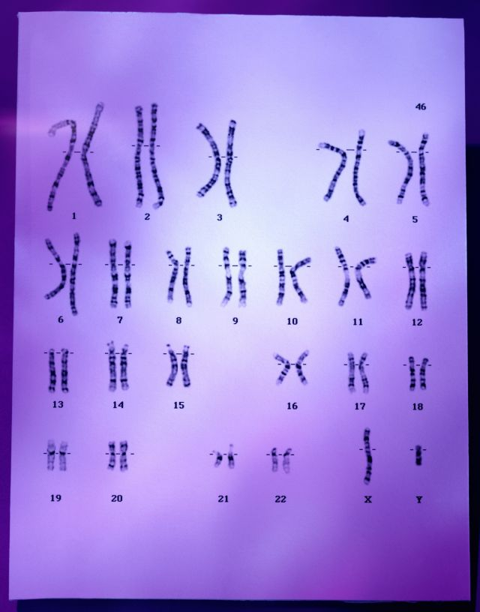
KARIOGRAM ČOVJEKA -
prikaz izgleda i broja kromosoma
Može li se iz kariograma iščitati spol osobe?
VIZUALNO +

Slide 7


Svaki je kromosom nositelj određenih roditeljskih gena, a geni određuju nasljedna svojstva.
DOMINANTNI GENI - svojstva su jača i izražena u potomaka
RECESIVNI GENI - svojstva su potisnuta dominantnim genima u potomaka
ISTRAŽI
Koja će svojstva imati dijete čiji otac ima smeđe oči i autostopistički palac, a majka plave oči i autostopistički palac?

Slide 8
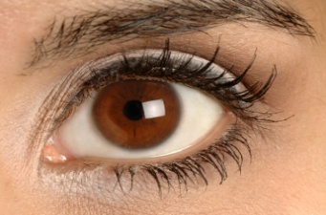
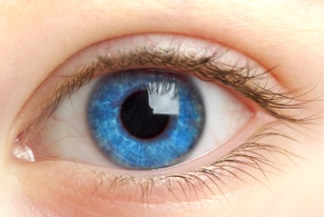
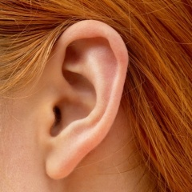
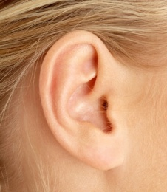
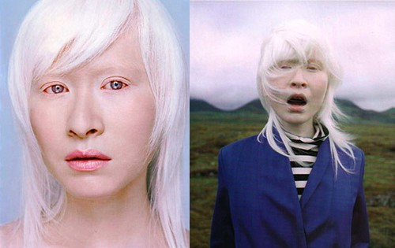
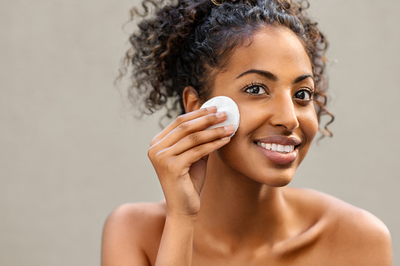


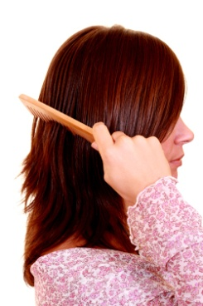
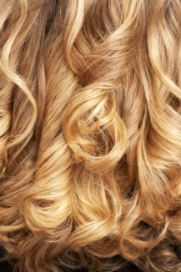
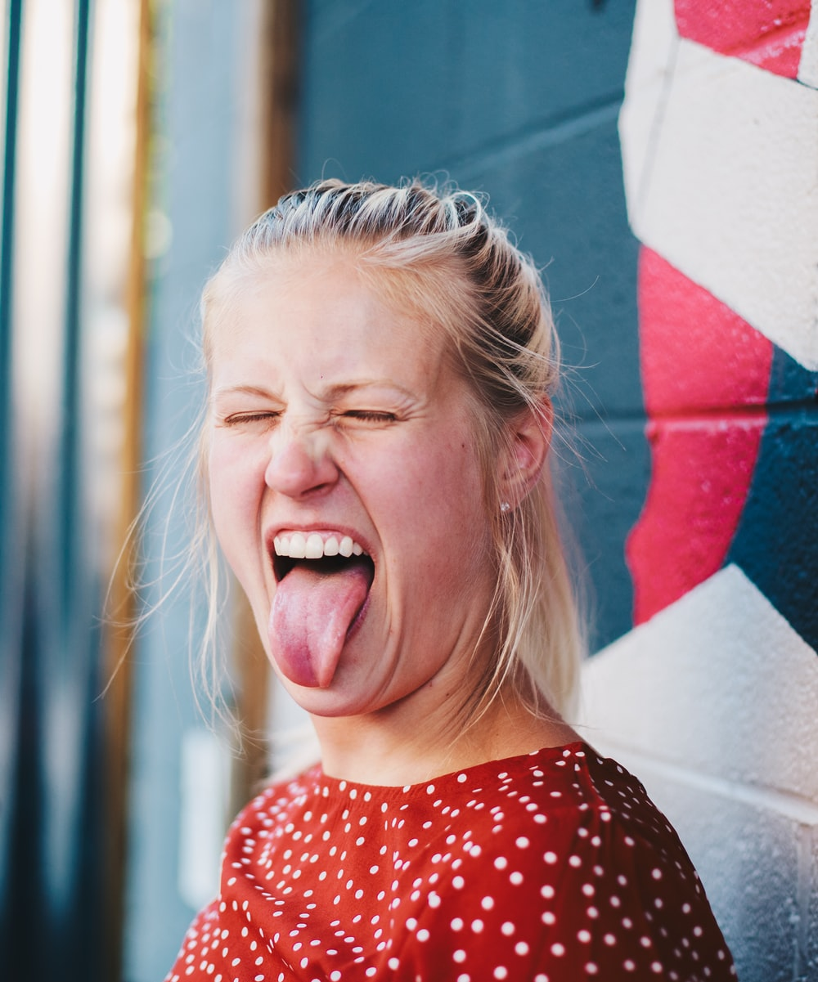
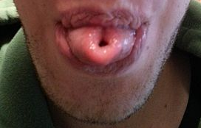
DOMINANTNO SVOJSTVO | RECESIVNO SVOJSTVO
smeđe oči | plave oči
slobodna ušna resica | srasla ušna resica
normalna pigmentacija kože | albinizam (potpuni nedostatak pigmenta)
ravan palac | autostopistički palac
tamna kosa | svijetla kosa
mogućnost poprečnog/uzdužnog savijanja jezika | nemogućnost poprečnog/uzdužnog savijanja jezika

Slide 9

Svojstva koja nasljeđujemo od roditelja uglavnom su određena dvama genima gdje 1 nasljeđujemo od majke i 1 od oca.
Iznimka su npr. nasljedna svojstva poput visine ili boje kože koji su određeni većim brojem gena na različitim kromosomima.
Roditeljski geni različito se kombiniraju u potomaka pa smo slični roditeljima, ali ne jednaki.
ISTRAŽI
VIZUALNO +

Slide 10
Prilikom udvostručenja DNA na genima se mogu dogoditi neke promjene - MUTACIJE.
Promjene na genima zovu se GENSKE MUTACIJE koje mogu dovesti do stvaranja novih / drukčijih obilježja.
Ako se one dogode na tjelesnim stanicama - rezultat je drukčiji izgled. Takve promjene zovemo NENASLJEDNE jer se NE prenose na potomke.
Ako se one dogode na spolnim stanicama te promjene zovemo NASLJEDNE jer se prenose na potomke.
Promjene na genima i kromosomima češće su u starijih osoba ili onih koji su izloženi npr. rendgenskim, radioaktivnim ili UV zrakama i štetnim organskim / anorganskim tvarima.
ISTRAŽI
VIZUALNO +

Slide 11
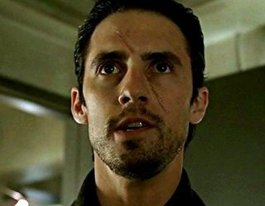
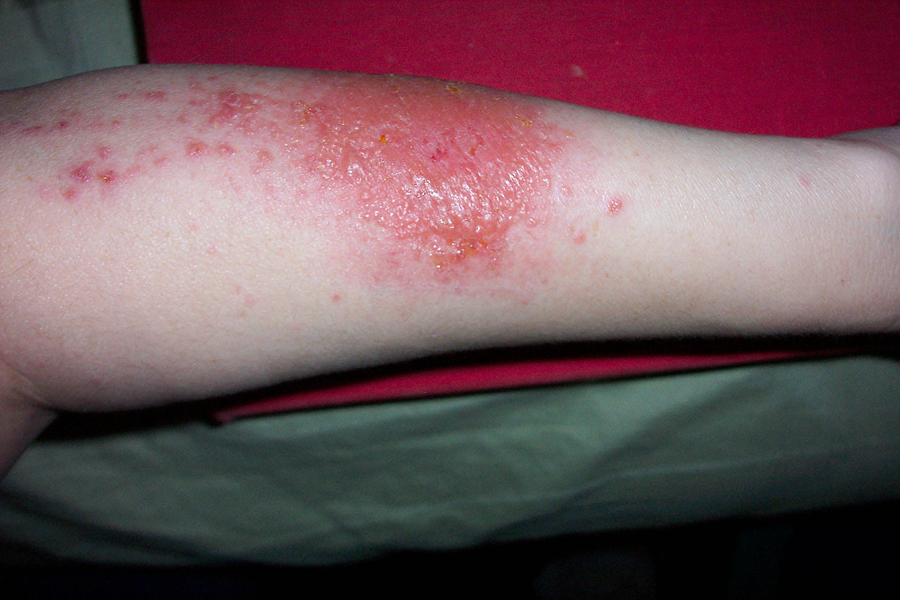
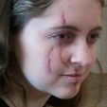

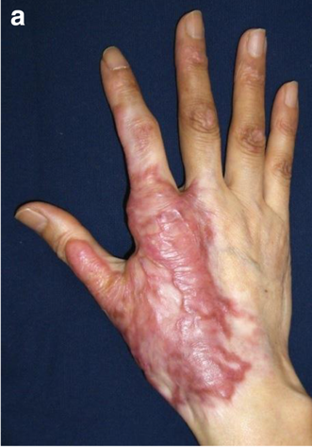
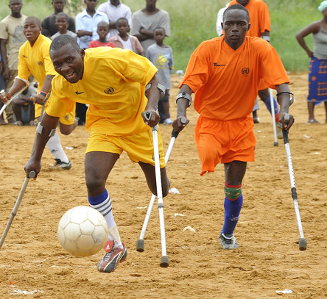
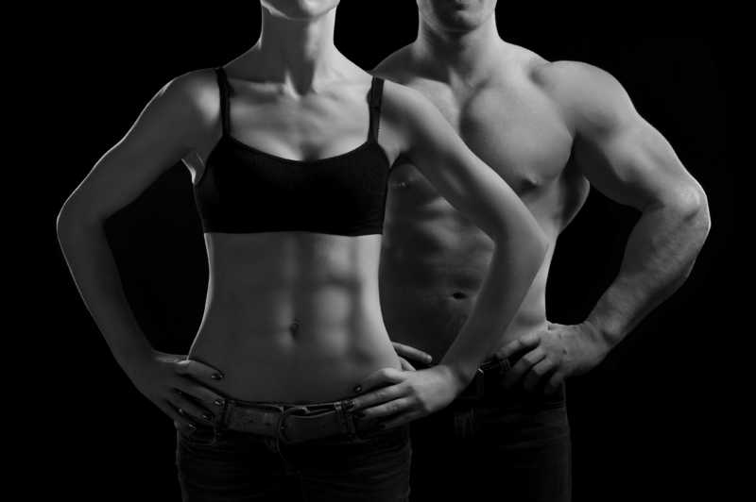
1. NENASLJEDNE PROMJENE
ozljede, ožiljci, mišićna masa ..

Slide 12



STEČENA SVOJSTVA - mogu se steći tijekom života.

Slide 13
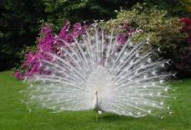
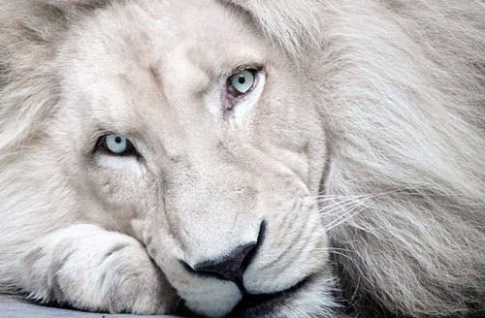
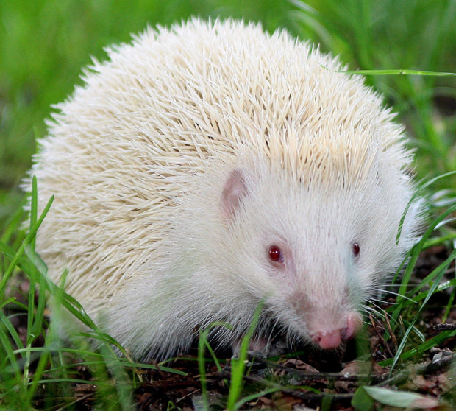
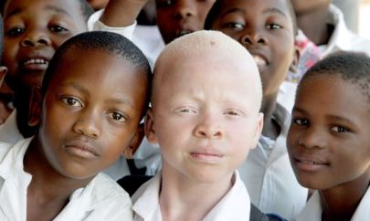
2. NASLJEDNE PROMJENE
ALBINIZAM - nedostatak pigmenta melanina.

Slide 14
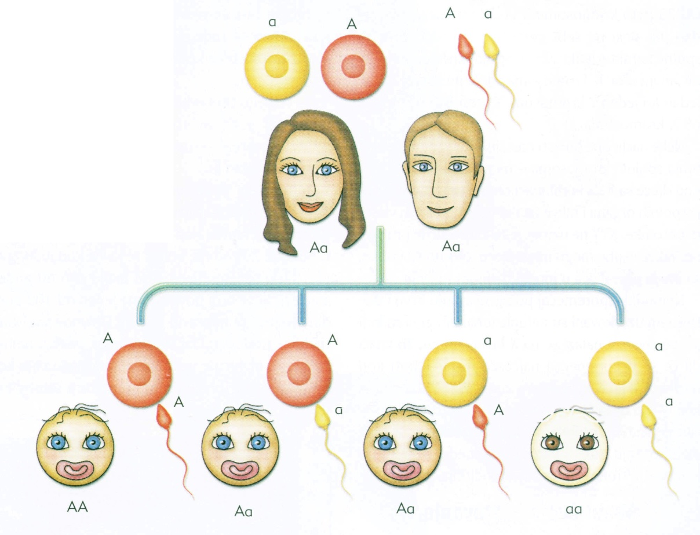
Vjerojatnost nasljeđivanja albinizma

Slide 15
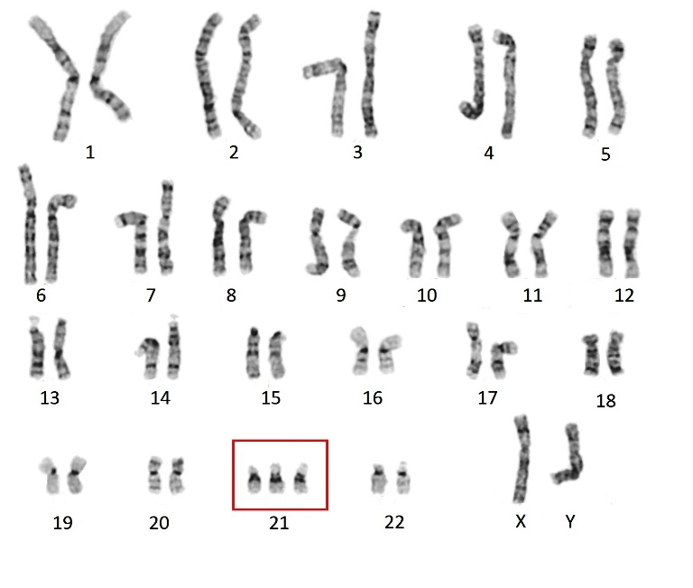
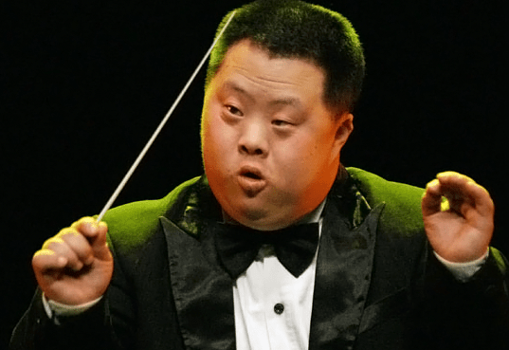
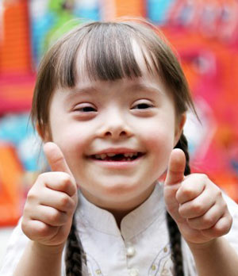
Tijekom diobe stanica mogu se dogoditi promjene koje uzrokuju nejednak raspored kromosoma.
Posljedica je veći / manji broj kromosoma.
DOWNOV SINDROM - ukupan broj kromosoma = 47
3 kromosoma nalaze se na 21. mjestu.

Slide 16
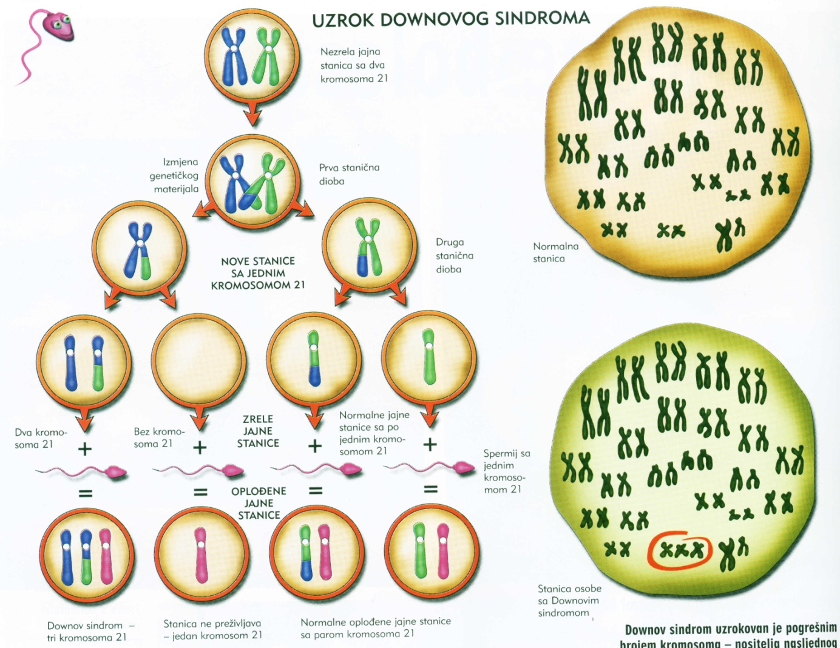
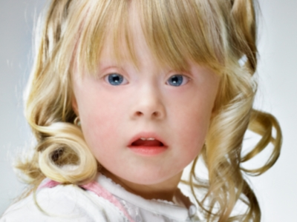
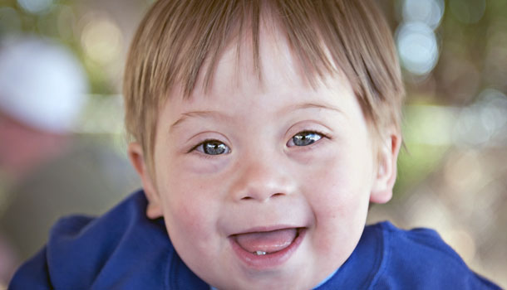

Slide 17
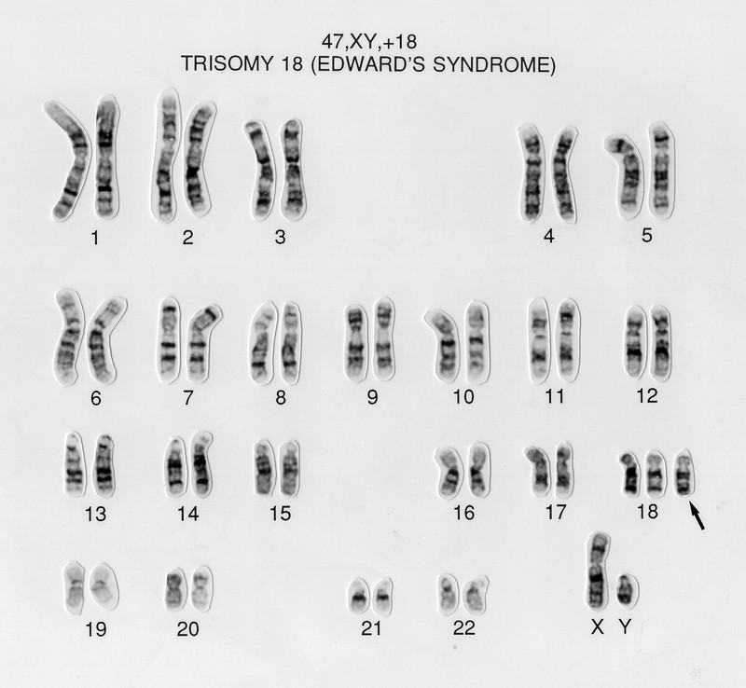
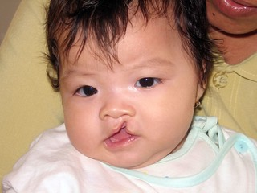
EDWARDSOV SINDROM - ukupan broj kromosoma = 47
3 kromosoma nalaze se na 18. mjestu.

Slide 18

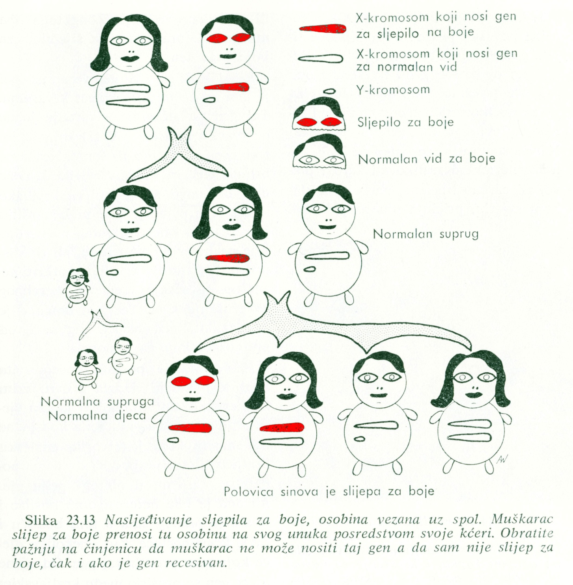
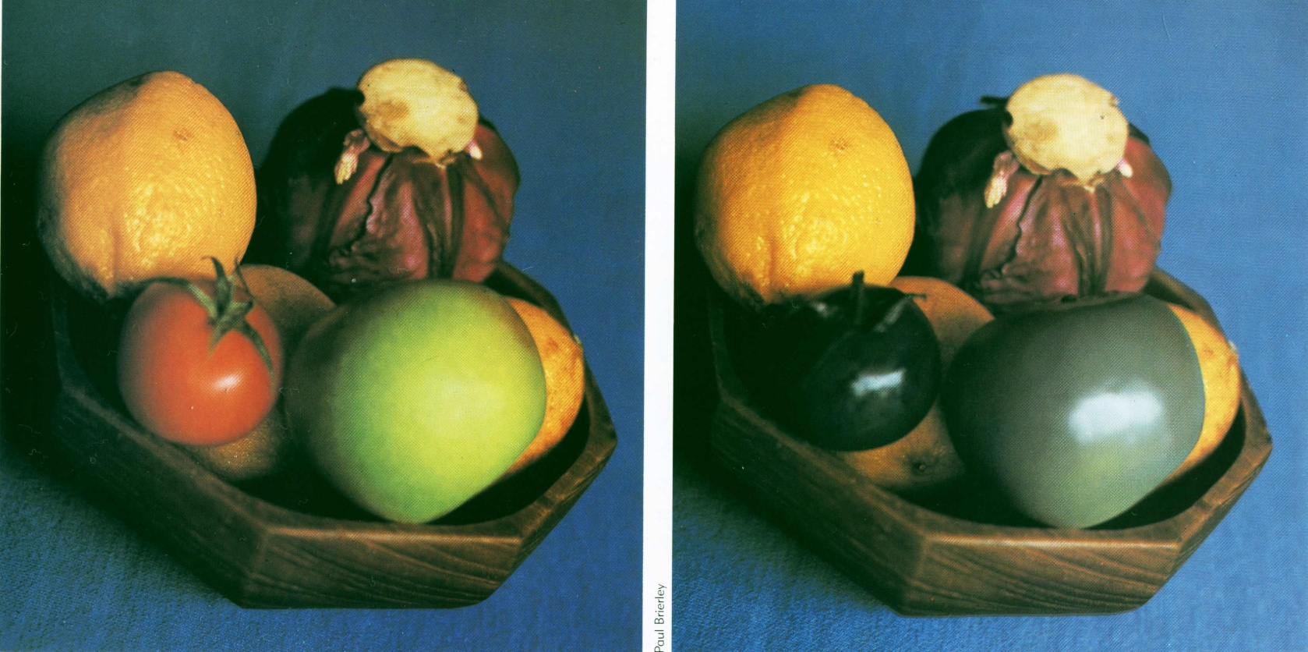
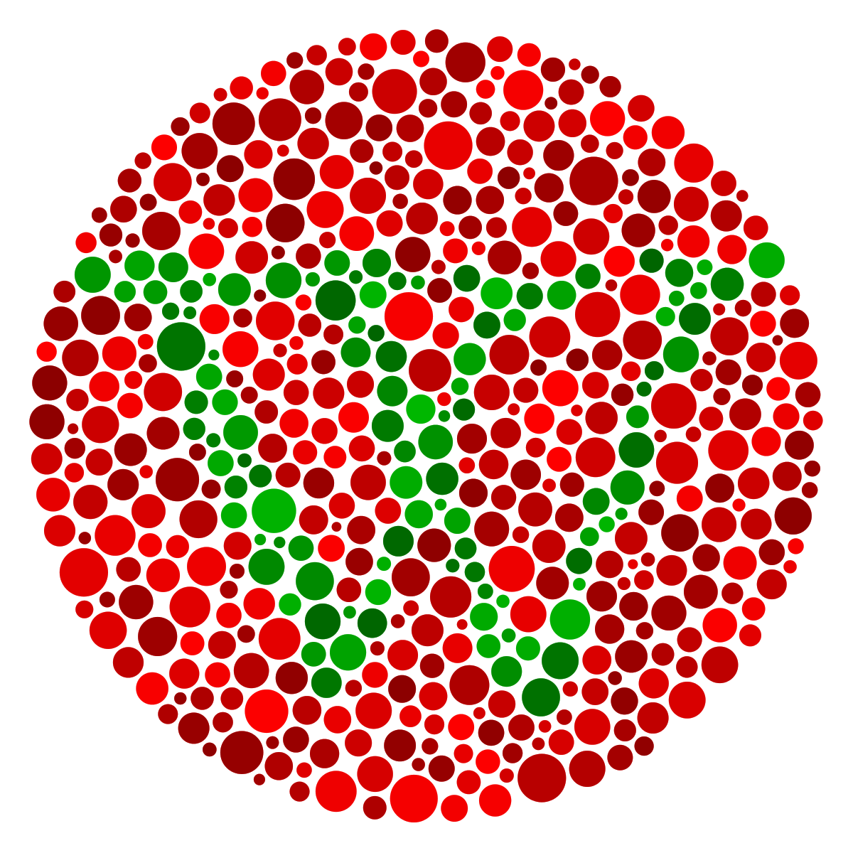
Nasljedne promjene na genima - mutacije
DALTONIZAM - sljepoća za boje

Slide 19
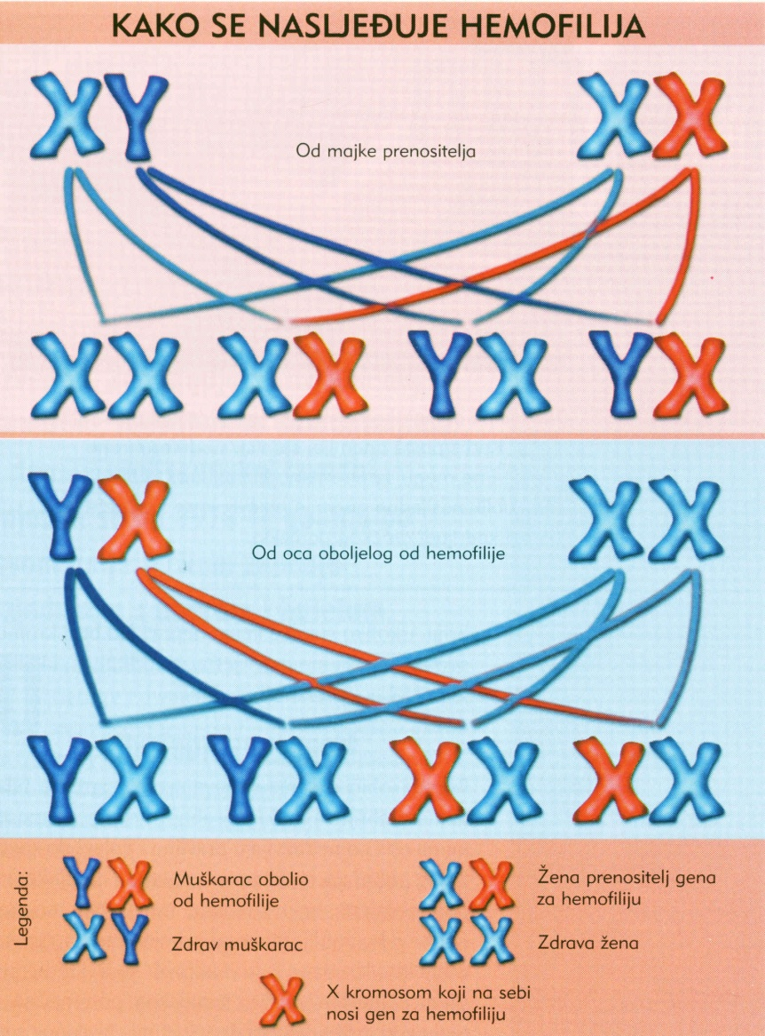
HEMOFILIJA - nemogućnost zgrušavanja krvi

